Slide 1
Siv3D講習会
プログラミング部 講習会資料
第2回目

Slide 2
Fontを使おう
前回やったprintはフォントのサイズや種類、描画位置に自由度が無かった
自由にカスタマイズしたフォントを使いたい時は
Font
を作成して描画したい内容を () でつなげたあと、.draw() または .drawAt() を書く

Slide 3
Fontを使おう
基本サイズ
fontの第1引数にはフォントの基本サイズを指定する。（ピクセル単位）基本サイズは後から変更できない。しかし、Fontから様々なサイズのテキストを描く方法はある
const Font font20{ 20 };
フォントの種類
第2引数に「Typeface::」で指定する。何も指定がなかったら「Typeface::Regular」が選択される
一例）const Font fontThin{ 20, Typeface::Thin };
Typeface::Thin | 細い日本語フォント
Typeface::Light | やや細い日本語フォント
Typeface::Regular | 通常日本語フォント
Typeface::Medium | やや太い日本語フォント
Typeface::Bold | 太い日本語フォント
Typeface::Heavy | とても太い日本語フォント

Slide 4
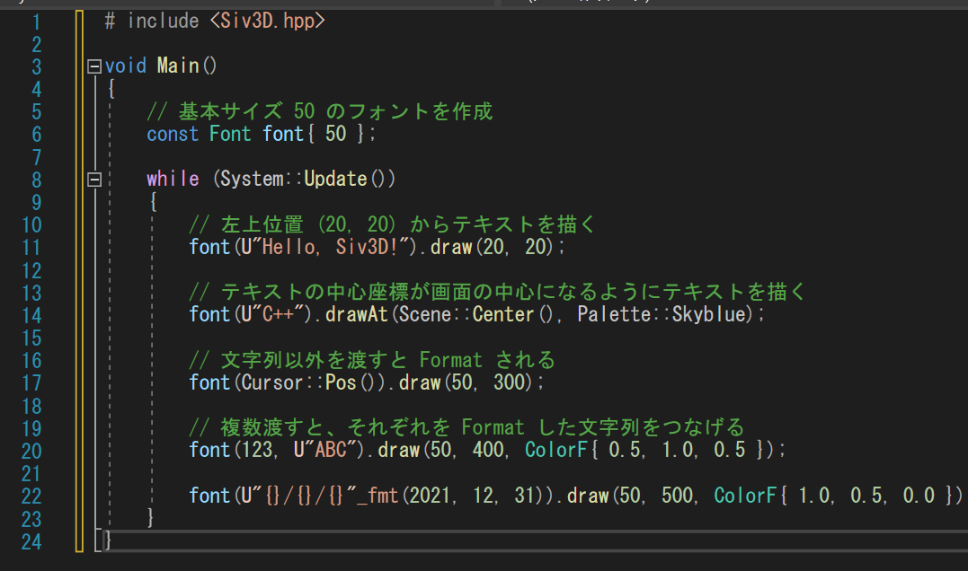
動作確認

Slide 5
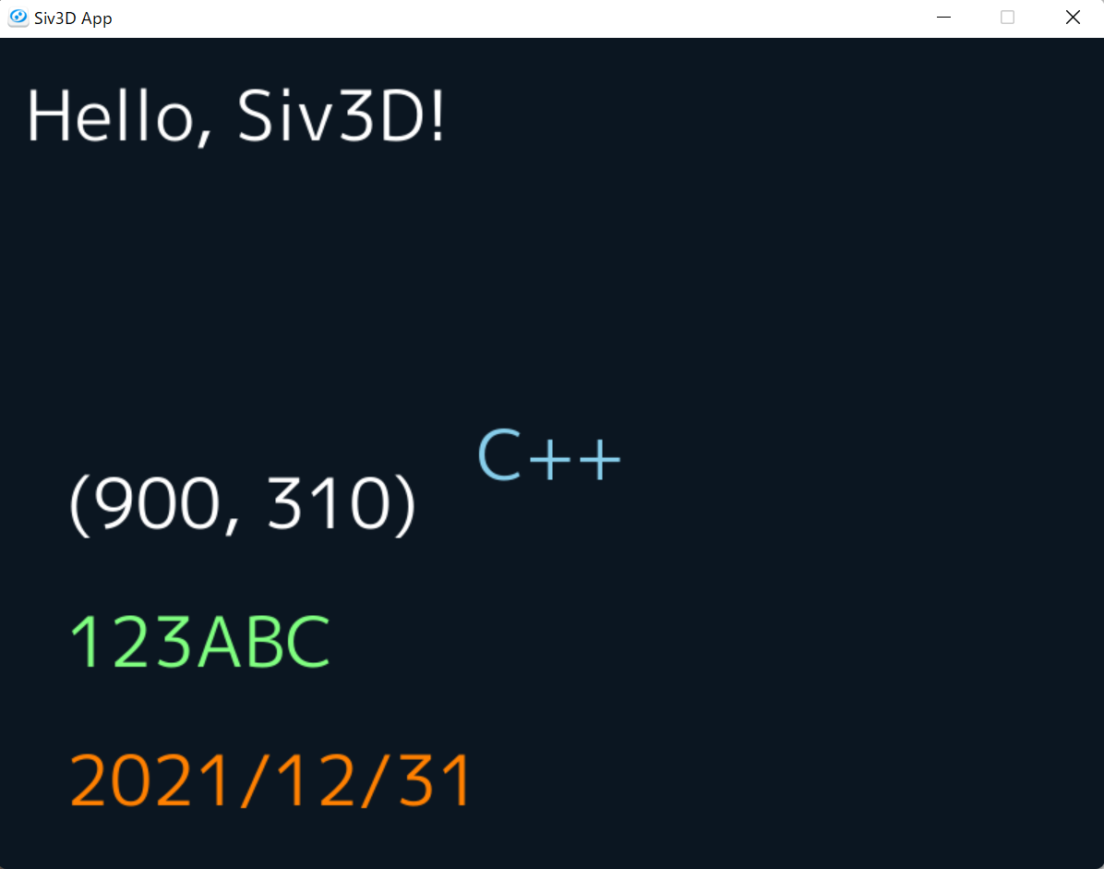
動作確認結果
きちんと動作すればマウスを動かしたとき、数字の部分がずっと
変わり続けるはず(座標になっている)

Slide 6

Fontのあれこれ
いや、自分はオリジナルのフォントを使いたい！
以下のように書けばOK
const Font font{ 50, U“example/font/RocknRoll/RocknRollOne-Regular.ttf” };
なるべく相対パスで書こう。
フォントの使い方を紹介しきれないので以下のURLから見てね
https://zenn.dev/reputeless/books/siv3d-documentation/viewer/tutorial-font#14.3-%E3%83%95%E3%82%A9%E3%83%B3%E3%83%88%E3%81%AE%E5%9F%BA%E6%9C%AC%E3%82%B5%E3%82%A4%E3%82%BA

Slide 7
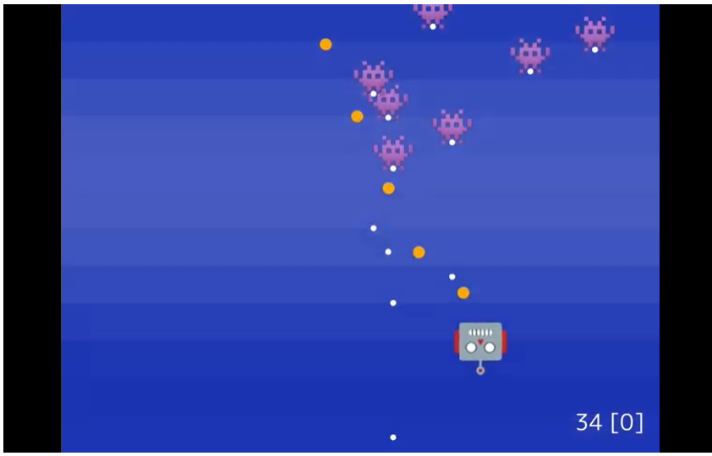
データ構造（配列等）
ゲームをつくるのに必須な知識
今回は、「動的配列」、について紹介
例）
・シューティングゲームの敵の数や弾を管理できる
・迷路の構造も管理できる

Slide 8
動的配列
Array＜型＞
動的配列を宣言（前にやったstd::vectorとほぼ同じ）
Arrayで宣言した変数＜＜何か
配列の要素を追加したいときは[<<]を使う（次に動作確認をする）
Arrayで宣言した変数.remove_if()
特定の条件で要素を削除したいときに使える
例）シューティングゲームで画面外にでた弾や敵を削除する時に便利

Slide 9
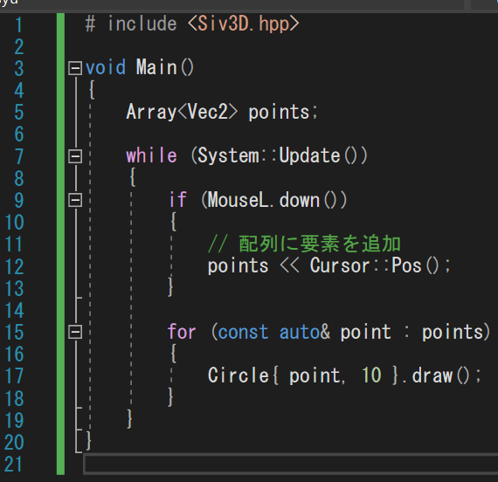
動作確認
動的要素の追加
きちんと動作すればマウスを左クリックすると白丸が増える

Slide 10
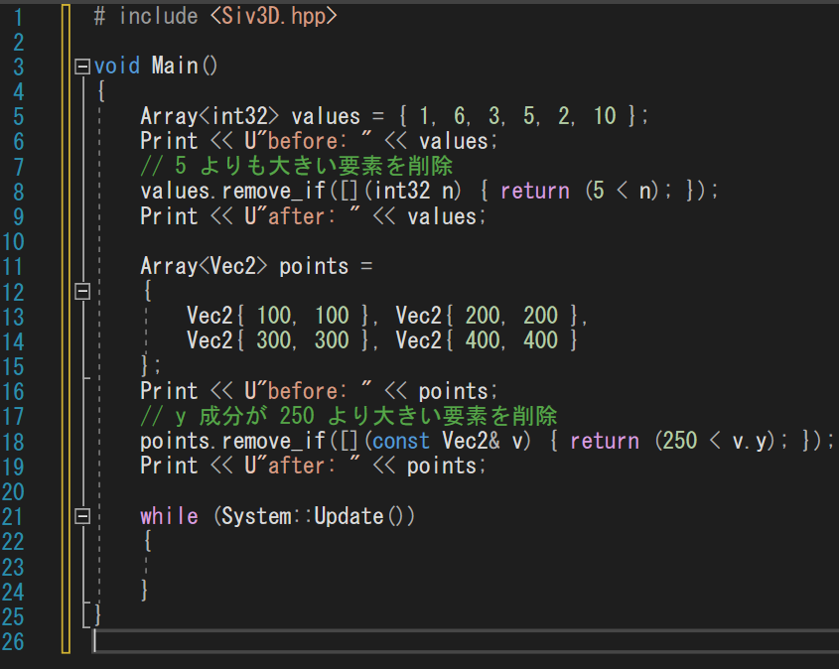
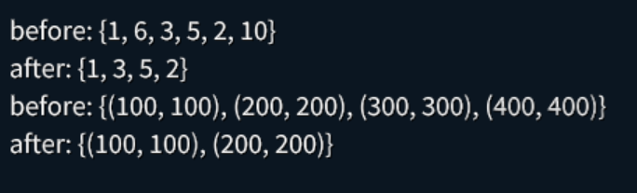
動作確認
特定要素の削除
要素を引数にbool型か関数オブジェクトを渡す
18行目の「vec2& v」はpointsを「v」に置き換えている
＜実行結果＞

Slide 11
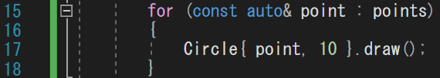
小話
前のページで紹介したこのfor文の使い方について軽く解説
上の文は範囲for文とautoの二つを使ってます
範囲for文は以前の資料(C++講習会第５回目)で紹介しているのでそっちで
Autoは簡単に言えば型推論と言われ、型を推測してくれる便利なやつです
しかし使いすぎは後で見返した時に「この変数の型何？」って陥りやすいので気をつけましょう
（この処理は簡単に言うと配列pointsの座標の値をpointに渡してその場所に 描いていると言うもの）

Slide 12
動きをつくろう
Scene::Time()
プログラムから起動されてからの経過時間（秒）をdouble型で返す
Scene::DeltaTime()
直前のフレームからの経過時間(秒)をdouble型の値で返す

Slide 13
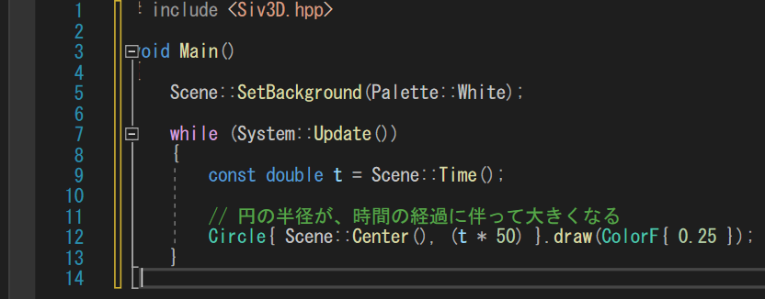
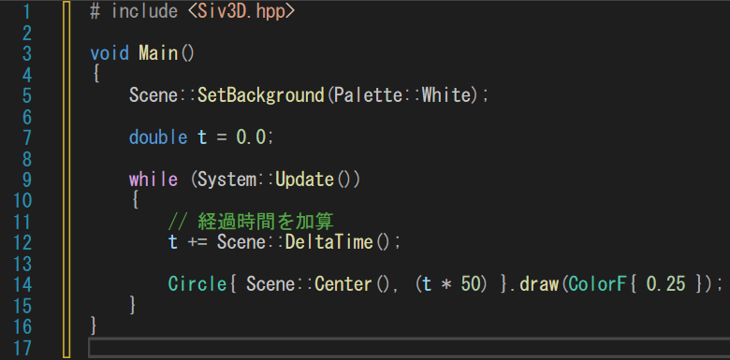
動作確認
上がScene::Time()
下がScene::DeltaTime()
結果はどっちも同じになる

Slide 14
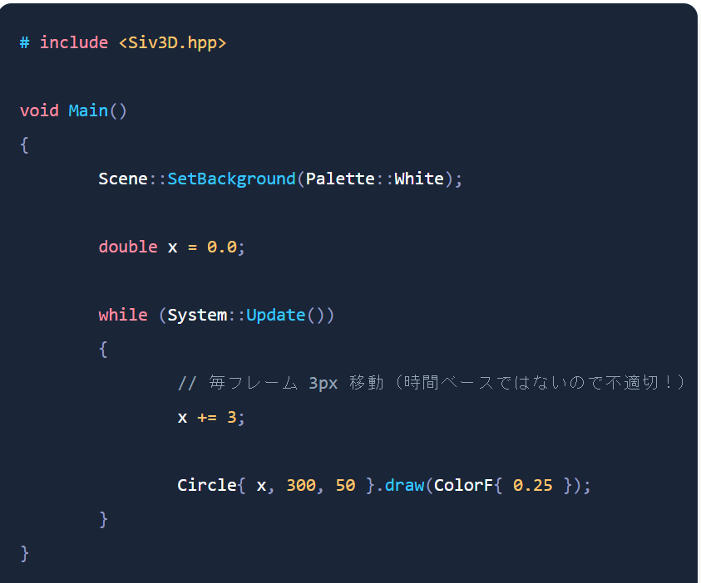
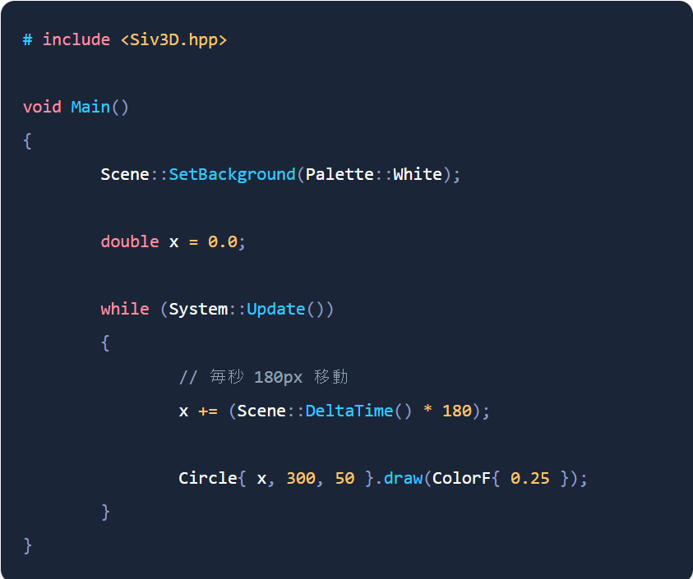
毎フレーム固定の移動はダメ！ 時間を使おう
Scene::Time() や Scene::DeltaTime() を使わなくても、毎フレーム、固定の値を足していくようなプログラムを書けばアニメーションを作れそうですが、それは大きな間違い。
例えばPCの画面が120hzと60hzだとそのアニメーションの速さが変わってくる.
なのでもしこれが敵だったらゲームバランスが崩壊するので気をつけよう

Slide 15
最後に
以下のURLから実際にシューティングゲームのコードを写してSiv3Dを体験してみてください
https://zenn.dev/reputeless/books/siv3d-documentation/viewer/sample-game#%E3%82%B7%E3%83%A5%E3%83%BC%E3%83%86%E3%82%A3%E3%83%B3%E3%82%B0%E3%82%B2%E3%83%BC%E3%83%A0

